Slide 1
An improved method for multi-label classification methods using deep neural language models with ensemble learning
Osaka Metropolitan University
Yuuki Kusumoto

Slide 2
Presentation Flow
1. Introduction
2. Related Technology
3. Proposed Model
4. Experiments
5. Summary and Future Issues
1

Slide 3
Introduction Issues in the field of Natural Language Processing (NLP)
とても広くて綺麗なお部屋でした.
positive
綺麗だ
広い
2
Notes:
関連研究ではマルチラベル分類精度を向上させることが評価理由や分析結果の原因を推定するタスクにおいて不可欠であると報告されている

Slide 4
Introduction Issues in the field of NLP
朝ごはんは美味しかったが, 部屋は汚れていました.
朝食 positive
部屋 bad
美味しい
汚れ
3
Notes:
関連研究ではマルチラベル分類精度を向上させることが評価理由や分析結果の原因を推定するタスクにおいて不可欠であると報告されている

Slide 5
Multi-Label Classification (MLC)
One of the major challenges in utilizing the huge amount of text data is to automate the process of assigning labels to texts
Label A
Label B
Label C
Text 1
Text 2
4

Slide 6
Aspect-based Sentiment Analysis
Use aspect information
Analyze what the text is about
ex)
朝ごはんは美味しかったが, 部屋は汚れていました.
・entity of the text
・Attribute of the entity
entity | category
朝ごはん | breakfast
部屋 | facility
attribute | polarity
美味しい | positive
汚れ | negative
・三浦義栄, 渥美雅保. 事前学習言語モデルを用い たアスペクトベースセンチメント分析ニューラ ルネットワーク. 人工知能学会全国大会論文集 第 35 回全国大会 (2021), pp. 2Yin507–2Yin507. 一般社団法人 人工知能学会, 2021.
5

Slide 7
Previous research Aspect-based Sentiment Analysis
・This is one of the tasks of sentiment and reputation analysis and is an analytical study focusing on the analysis of contextual information
・Miura et al. proposed the Aspect-based Sentiment Analysis network model
6
・三浦義栄, 渥美雅保. 事前学習言語モデルを用い たアスペクトベースセンチメント分析ニューラ ルネットワーク. 人工知能学会全国大会論文集 第 35 回全国大会 (2021), pp. 2Yin507–2Yin507. 一般社団法人 人工知能学会, 2021.

Slide 8
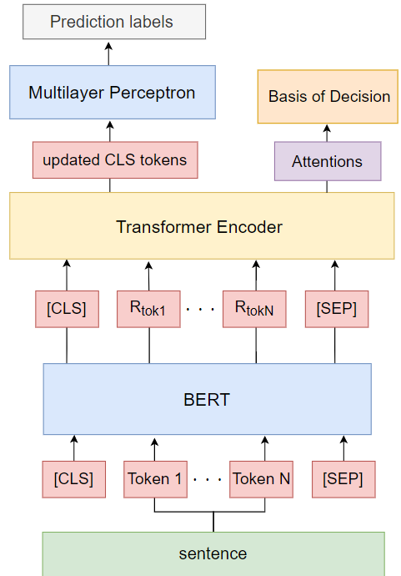
Aspect-based Sentiment Analysis network model
ex)
朝ごはんは美味しかったが, 部屋は汚れていました.
entity | category
朝ごはん | breakfast
部屋 | facility
attribute | polarity
美味しい | positive
汚れ | negative
7
・三浦義栄, 渥美雅保. 事前学習言語モデルを用い たアスペクトベースセンチメント分析ニューラ ルネットワーク. 人工知能学会全国大会論文集 第 35 回全国大会 (2021), pp. 2Yin507–2Yin507. 一般社団法人 人工知能学会, 2021.
Notes:
提案するモデルと先行研究の同様な点と異なる点について説明

Slide 9
Aspect-based Sentiment Analysis network model
ex)
朝ごはんは美味しかったが, 部屋は汚れていました.
entity | category
朝ごはん | breakfast
部屋 | facility
attribute | polarity
美味しい | positive
汚れ | negative
8
Notes:
提案するモデルと先行研究の同様な点と異なる点について説明

Slide 10
Aspect-based Sentiment Analysis network model
ex)
朝ごはんは美味しかったが, 部屋は汚れていました.
entity | category
朝ごはん | breakfast
部屋 | facility
attribute | polarity
美味しい | positive
汚れ | negative
9
Notes:
提案するモデルと先行研究の同様な点と異なる点について説明

Slide 11
Aspect-based Sentiment Analysis network model
ex)
朝ごはんは美味しかったが, 部屋は汚れていました.
entity | category
朝ごはん | breakfast
部屋 | facility
attribute | polarity
美味しい | positive
汚れ | negative
10
Notes:
提案するモデルと先行研究の同様な点と異なる点について説明

Slide 12
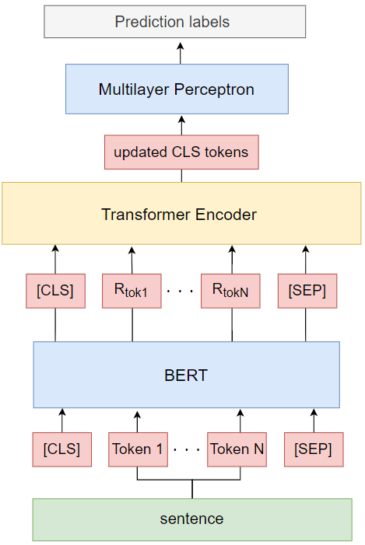
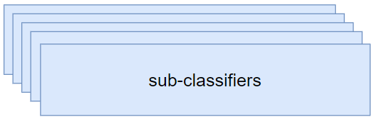
The novelty of this research
・Converting a single BERT to ensemble learning models
・The input data to the transformer Encoder is only CLS tokens
11

Slide 13
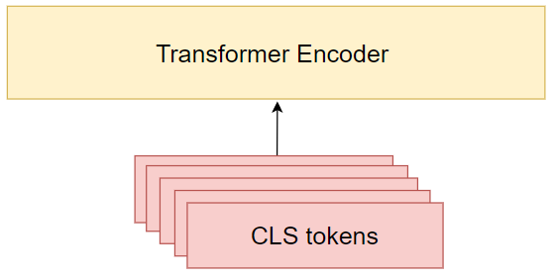
Novelty of this research
・Converting a single BERT to ensemble learning models
・The input data to the transformer Encoder is only CLS tokens
12

Slide 14
Dataset
・" Rakuten Travel Reviews: Aspects and Sentiment-tagged
corpus" published by Rakuten Group, Inc
・ 76623 reviews of Rakuten Travel, with positive or negative tags in 7 categories: Breakfast, Dinner, Bath, Service, State, Facility, and Room
楽天データセット https://dsc.repo.nii.ac.jp/?action=pages_view_main&active_action=repository_view_main_item_detail&item_id=1752&item_no=1&page_id=13&block_id=21
作成者
https://global.rakuten.com/corp/
13

Slide 15
Dataset
The number of data after cleansing was 48354
The number of multi-label data is 18480 (about 40%)
po … positive
ne … negative
text | 朝食 po | 朝食 ne | 夕食 po | 夕食 ne | 風呂 po | 風呂 ne | サービスpo | サービス ne | 立地 po | 立地 ne | 設備 po | 設備 ne | 部屋 po | 部屋 ne
朝ごはんは美味しかった のですが, 部屋は汚れていました. | 1 | 0 | 0 | 0 | 0 | 0 | 0 | 0 | 0 | 0 | 0 | 1 | 0 | 1
14
Notes:
以下の例の様に 1 つの文章に複数のラベルが付与されたデータが多く含まれる

Slide 16
Example of data removed
We removed the data with more than 100 tokens
テキスト | 朝食 po | 朝食 ne | 夕食 po | 夕食 ne | 風呂 po | 風呂 ne | サービスpo | サービスne | 立地 po | 立地 ne | 設備 po | 設備 ne | 部屋 po | 部屋 ne
朝食の品数が, そこまで多くない ですが味と素材が大満足です. | 1 | 1 | 0 | 0 | 0 | 0 | 0 | 0 | 0 | 0 | 0 | 0 | 0 | 0
古稀のお祝い, 良いものにできた と思います. | 0 | 0 | 0 | 0 | 0 | 0 | 0 | 0 | 0 | 0 | 0 | 0 | 0 | 0
1858 data
Aspect information not included
15

Slide 17
Presentation Flow
1. Introduction
2. Related Technology
3. Proposed Model
4. Experiments
5. Summary and Future Issues
16

Slide 18
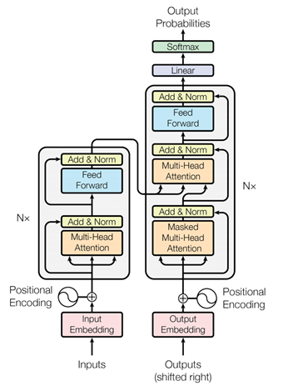
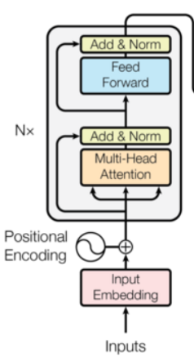
Transformer
Adopting the Query, Key, and Value model in Attention
Accurately calculate the word-to-word association
Using only the Encoder
11
17
・Ashish Vaswani, Noam Shazeer, Niki Parmar, Jakob Uszkoreit, Llion Jones, Aidan N Gomez, Lukasz Kaiser, and Illia Polosukhin. Attention is all you need. In Advances in neural information processing systems, pp. 5998–6008, 2017.
Notes:
Transformer は3つ目のAttention層の活用を目的に使用しました

Slide 19
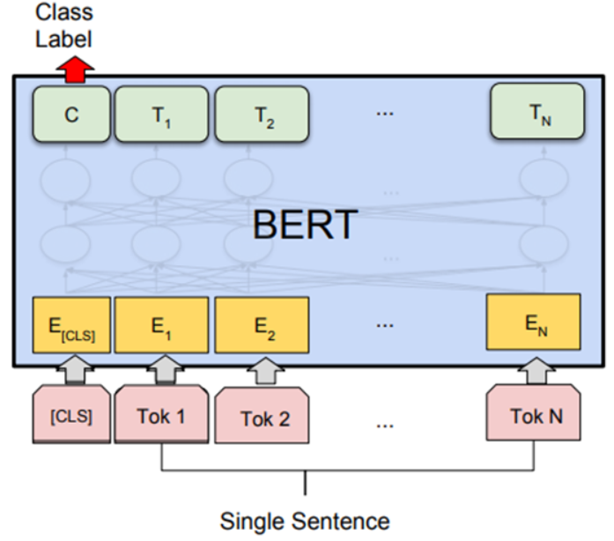
BERT (Bidirectional Encoder Representations from Transformers)
Using a pre-trained BERT model with Japanese Wikipedia
(Inui & Suzuki Lab, Tohoku University)
18
・Jacob Devlin, Ming-Wei Chang, Kenton Lee, and Kristina Toutanova. Bert: Pre-training of deep bidirectional transformers for language understanding. arXiv preprint arXiv:1810.04805, 2018.
・Pretrained Japanese BERT models released _ 日本語 BERT モデル 公開 Tohoku NLP Lab _ 東北大学 乾・鈴木研究室 https://www.nlp.ecei.tohoku.ac.jp/news-release/3284/
Notes:
BERTは各カテゴリにおける小分類器作成のために用いました

Slide 20
Presentation Flow
1. Introduction
2. Related Technology
3. Proposed Model
4. Experiments
5. Summary and Future Issues
19

Slide 21
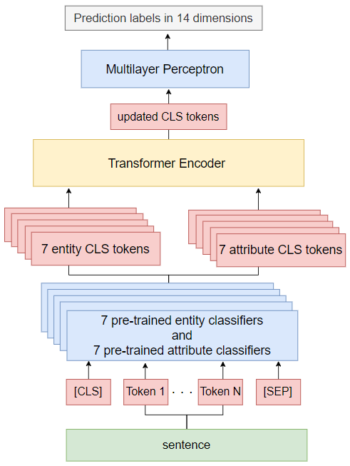
Mpm+T (Multi pretrained models Transformer)
20
Notes:
まずは本研究で提案するモデル全体を示します

Slide 22
Mpm+T (Multi pretrained models Transformer)
21
Notes:
まずは本研究で提案するモデル全体を示します

Slide 23
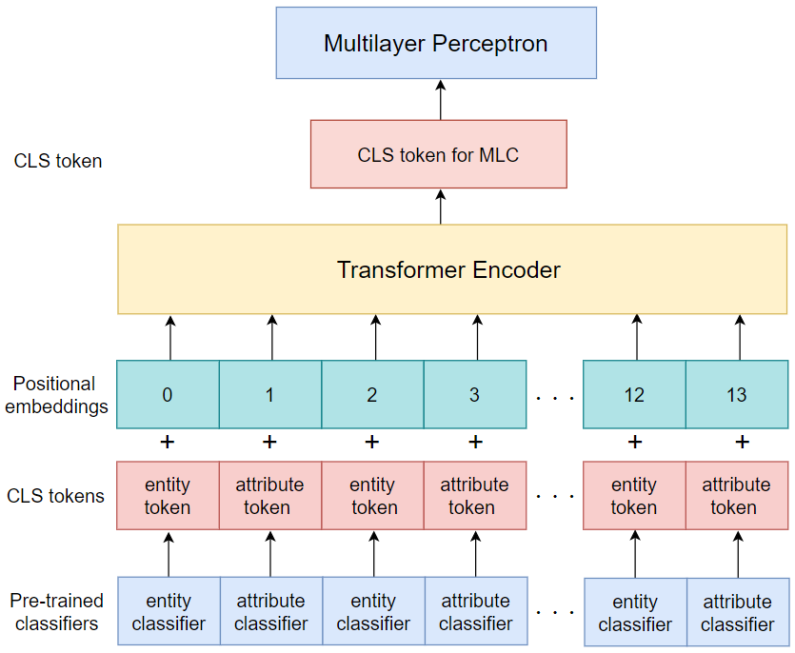
Mpm+T (Multi pretrained models Transformer)
22
Notes:
まずは本研究で提案するモデル全体を示します

Slide 24
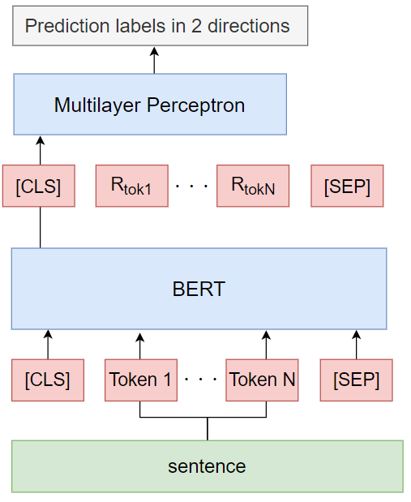
Model diagram of the sub-classifiers
23

Slide 25
Sub-classifiers for two types of tasks
・entity classifiers Seven binary classification BERT models, one for each of
the following categories: Breakfast, Dinner, Bath,
Service, State, Facility, and Room
・attribute classifiers Seven binary classification BERT models determine whether a category is positive or negative
24
Notes:
カテゴリ CLS とポジネガ CLS は BERT で得られる分散表現ベクトルの先頭トークンです.

Slide 26
Mpm+T (Multi pretrained models Transformer)
・It is a deep neural language model using ensemble learning
・Focus on MLC
・Aspect-based classification is realized by the
classification information of each aspect
The overall outline of the model
is the same as in the previous research
25

Slide 27
Novelty of Mpm+T
・ Created a sub-classifier dedicated to the classification of
the entity and attribute that make up an aspect
ex)
朝ごはんは美味しかったが, 部屋は汚れていました。
・Transformer Encoder input is the CLS token only
entity | category
朝ごはん | breakfast
部屋 | facility
attribute | polarity
美味しい | positive
汚れ | negative
26

Slide 28

Transformer Encoder
$A=Softmax\left(QK^{T}\right)V$ (1)
ex)
朝ごはんは美味しかったが, 部屋は汚れていました.
A = Attention
朝食 po | 朝食 ne | 夕食 po | 夕食 ne | 風呂 po | 風呂 ne | サービ スpo | サービ スpo | 立地 po | 立地 ne | 設備 po | 設備 ne | 部屋 po | 部屋 ne
Obtain a probability in which each category is assigned a label
27
Notes:
もし詳細が知りたければ質問時にお願いします

Slide 29
Presentation Flow
1. Introduction
2. Related Technology
3. Proposed Model
4. Experiments
5. Summary and Future Issues
28

Slide 30
Experiments
・The sub-classifiers (category and attribute classifiers) are pre-trained models, so only the Transformer Encoder is trained in the experiments
・The BERT+MLP model and the mimicry model of the aspect-based sentiment analysis network model proposed by Miura et al. were selected for comparison
・With 30,000 data, we performed 5-fold cross-validation with 24,000 training data and 6,000 validation data
29
Notes:
その分類器の上にもう一つ分類器を作成で

Slide 31
Mpm+T parameters during training
Transformer Encoder のブロック数 | 3
Transformer Encoder の入力次元数 | 768
Transformer Encoder の出力次元数 | 768
ヘッド数 | 4
MLP の層数 | 3
バッチサイズ | 4
最適化関数 | Adam
学習率 | 0.0000092
損失関数 | Binary Cross Entropy Loss
エポック数 | 12
30

Slide 32
BERT＋MLP parameters during training
BERT の層数 | 12
BERT の入力次元数 | 768
BERT の出力次元数 | 14
バッチサイズ | 4
最適化関数 | Adam
学習率 | 0.0000076
損失関数 | Binary Cross Entropy Loss
エポック数 | 20
31
Notes:
384, 384, 192, 192, 96, 0.1, 0.1, 0.1, 0.1, 0.1

Slide 33
Model of Miura et al. parameters during training
BERT の層数 | 12
BERT の入力次元数 | 768
BERT の出力次元数 | 14
Transformer Encoder のブロック数 | 2
Transformer Encoder の入力次元数 | 768
Transformer Encoder の出力次元数 | 768
ヘッド数 | 4
バッチサイズ | 4
最適化関数 | Adam
学習率 | 0.000057
損失関数 | Binary Cross Entropy Loss
エポック数 | 23
32
Notes:
384, 384, 192, 192, 96, 0.1, 0.1, 0.1, 0.1, 0.1

Slide 34
Entity classifiers and attribute classifiers
5-fold cross-validation results for each sub-classifier
Accuracy in the test data for each model of entity classifiers
Accuracy in the test data for each model of attribute classifiers
breakfast | dinner | bath | service | state | facility | room
0.916 ± 0.002 | 0.923 ± 0.006 | 0.943 ± 0.005 | 0.888 ± 0.005 | 0.951 ± 0.001 | 0.868 ± 0.01 | 0.919 ± 0.001
breakfast | dinner | bath | service | state | facility | room
0.936 ± 0.001 | 0.922 ± 0.005 | 0.917 ± 0.001 | 0.926 ± 0.01 | 0.925 ± 0.003 | 0.908 ± 0.094 | 0.905 ± 0.007
33
Notes:
他のカテゴリに比べてデータが不均衡であったため

Slide 35
Experiment results
model | Precision | Recall | micro-F1
Mpm+T | 0.846±0.019 | 0.872±0.028 | 0.858±0.017
BERT＋MLP | 0.683±0.005 | 0.772±0.009 | 0.724±0.005
Model of Miura et al. | 0.741±0.015 | 0.804±0.006 | 0.773±0.013
34

Slide 36
Experiment results
The completely correct and partially correct 6000 test data are shown below
completely correct
partially correct
prediction | 1 | 0 | 1
correct | 1 | 0 | 1
prediction | 1 | 0 | 0
correct | 1 | 0 | 1
model | completely correct | partially correct
Mpm+T | 4228 | 1772
BERT＋MLP | 3188 | 2812
Model of Miura et al. | 3884 | 2116
35

Slide 37
Details of completely correct data
The percentage of completely correct data out of 2060 multi-label data and the percentage of completely correct data out of 3940 single-label data
model
Mpm+T
BERT＋MLP
Model of Miura et al.
multi-label data | single-label data
1288 (0.625) | 2940 (0.746)
862 (0.418) | 2326 (0.641)
1097 (0.533) | 2787 (0.706)
36

Slide 38
発表の流れ
1. Introduction
2. Related Technology
3. Proposed Model
4. Experiments
5. Summary and Future Issues
37

Slide 39
Summary and Future Issues
・We proposed Mpm+T, a deep language model using ensemble learning to improve the multi-label classification
・We confirmed the accuracy of MLC with conventional methods and models from related research
・We will confirm the influence of the sub-classifiers on the whole, the model when incorporating aspect information, and that the aspect information can be extracted.
38

Slide 40
F1 score for each label
 | 朝 食 po | 朝 食 ne | 夕 食 po | 夕 食 ne | 風 呂 po | 風 呂 ne | サ ー ビ ス po | サ ー ビ ス ne
Mpm+T | 0.901 | 0.695 | 0.878 | 0.702 | 0.895 | 0.705 | 0.881 | 0.824
BERT+MLP | 0.848 | 0.562 | 0.803 | 0.394 | 0.843 | 0.559 | 0.823 | 0.656
Model of Miura et al. | 0.885 | 0.691 | 0.858 | 0.680 | 0.895 | 0.703 | 0.865 | 0.746
立 地 po | 立 地 ne | 設 備 po | 設 備 ne | 部 屋 po | 部 屋 ne
0.879 | 0.708 | 0.828 | 0.764 | 0.874 | 0.726
0.799 | 0.467 | 0.728 | 0.636 | 0.768 | 0.474
0.815 | 0.562 | 0.765 | 0.709 | 0.838 | 0.654
37

Slide 41
各ラベル数の完全正解数 (2 labels)
完全正解数
32

Slide 42
各ラベル数の完全正解数
完全正解数
33

Slide 43
正解例 ラベル数 3
テキスト | 朝食 po | 朝食 ne | 夕食 po | 夕食 ne | 風呂 po | 風呂 ne | サービスpo | サービス ne | 立地 po | 立地 ne | 設備 po | 設備 ne | 部屋 po | 部屋 ne
立地、施設、応対、価格以上の満足度だった. | 0 | 0 | 0 | 0 | 0 | 0 | 1 | 0 | 1 | 0 | 1 | 0 | 0 | 0
駅から近く食事も 美味しかったです. | 1 | 0 | 1 | 0 | 0 | 0 | 0 | 0 | 1 | 0 | 0 | 0 | 0 | 0
34

Slide 44
正解例 ラベル数 7
テキスト | 朝食 po | 朝食 ne | 夕食 po | 夕食 ne | 風呂 po | 風呂 ne | サービスpo | サービス ne | 立地 po | 立地 ne | 設備 po | 設備 ne | 部屋 po | 部屋 ne
気持ちよく泊まる事が出来 有難う御座いました. | 1 | 0 | 1 | 0 | 1 | 0 | 1 | 0 | 1 | 0 | 1 | 0 | 1 | 0
せっかく楽しみにしていた 旅行が台無しでした | 0 | 1 | 0 | 1 | 0 | 1 | 0 | 1 | 0 | 1 | 0 | 1 | 0 | 1
219/294
27/294
35

Slide 45
ラベル数 6
テキスト | 朝食 po | 朝食 ne | 夕食 po | 夕食 ne | 風呂 po | 風呂 ne | サービスpo | サービス ne | 立地 po | 立地 ne | 設備 po | 設備 ne | 部屋 po | 部屋 ne
本当に至れり尽くせり, お世話になりました. | 1 | 0 | 1 | 0 | 1 | 0 | 1 | 0 | 0 | 0 | 1 | 0 | 0 | 0
本当に至れり尽くせり, お世話になりました. | 1 | 0 | 1 | 0 | 1 | 0 | 1 | 0 | 0 | 0 | 1 | 0 | 1 | 0
金沢市内だと一泊素泊まりで 12000円 ほどするホテルがある ことを思えば, 大満足の一泊でした. | 1 | 0 | 1 | 0 | 1 | 0 | 1 | 0 | 1 | 0 | 1 | 0 | 1 | 0
金沢市内だと一泊素泊まりで 12000円 ほどするホテルがある ことを思えば, 大満足の一泊でした. | 1 | 0 | 1 | 0 | 0 | 0 | 1 | 0 | 1 | 0 | 1 | 0 | 1 | 0
36

Slide 46
取り除いたデータ例
・ 文章の長さ ( トークン数 ) が 100 以上のデータ
テキスト | 朝食 po | 朝食 ne | 夕食 po | 夕食 ne | 風呂 po | 風呂 ne | サービスpo | サービスne | 立地 po | 立地 ne | 設備 po | 設備 ne | 部屋 po | 部屋 ne
朝食の品数が, そこまで多くない ですが味と素材が大満足です. | 1 | 1 | 0 | 0 | 0 | 0 | 0 | 0 | 0 | 0 | 0 | 0 | 0 | 0
古稀のお祝い, 良いものにできた と思います. | 0 | 0 | 0 | 0 | 0 | 0 | 0 | 0 | 0 | 0 | 0 | 0 | 0 | 0

Slide 47
補足資料

Slide 48
 | 朝 食 po | 朝 食 ne | 夕 食 po | 夕 食 ne | 風 呂 po | 風 呂 ne
総データ | 11268 | 2438 | 8423 | 1744 | 6922 | 2092
テストデータ | 1360 | 307 | 1058 | 244 | 886 | 254
サ ー ビ ス po | サ ー ビ ス ne | 立 地 po | 立 地 ne | 設 備 po | 設 備 ne | 部 屋 po | 部 屋 ne
12772 | 5208 | 5417 | 857 | 8024 | 5134 | 7505 | 2342
1574 | 654 | 704 | 108 | 976 | 630 | 940 | 299

Slide 49
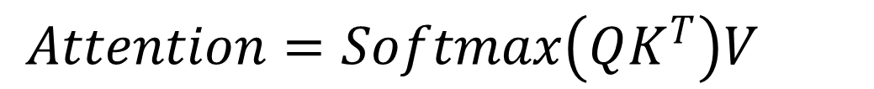

Transformer Encoder 層内のデータの変化
いずれも [4, 7, 768] の行列であり, Attention の計算
を終えた後は [4, 7, 768] となる
Attention 計算時の K$の$転置は実際には [4, 768, 7]
となっている
バッチサイズ :4, クラス数 :7, 入力次元数 :768
query
key
value
$Attention=Softmax\left(QK^{T}\right)V$

Slide 50
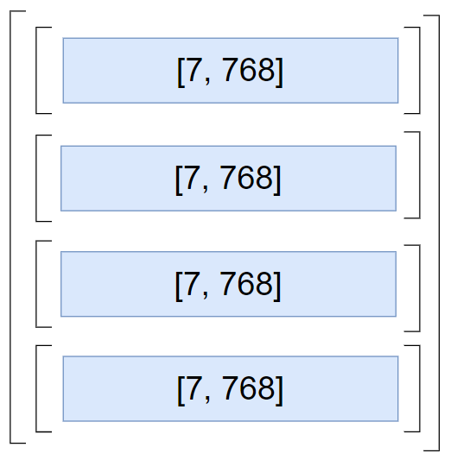
Transformer Encoder 層内のデータの変化
Attention の計算結果の行列の次の処理として,
バッチ内の 1 つのデータ群を取り出して説明する

Slide 51
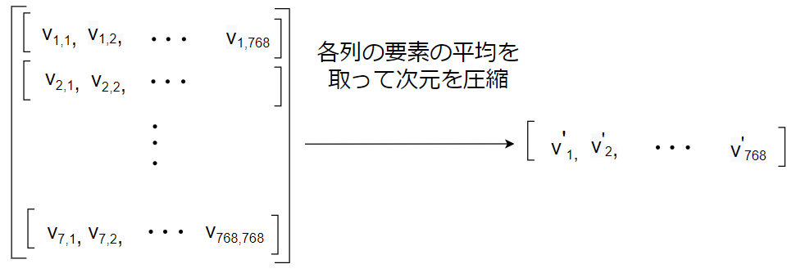
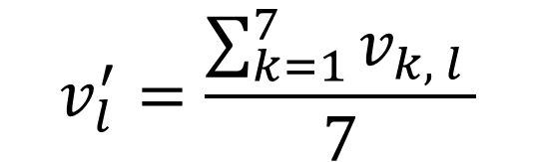
Transformer Encoder 層内のデータの変化
バッチ内の [7, 768] の行列の処理は以下の通りである
$$v_{l}^{′}=\frac{\sum_{k=1}^{7}{v_{k, l }}}{7}$$

Slide 52

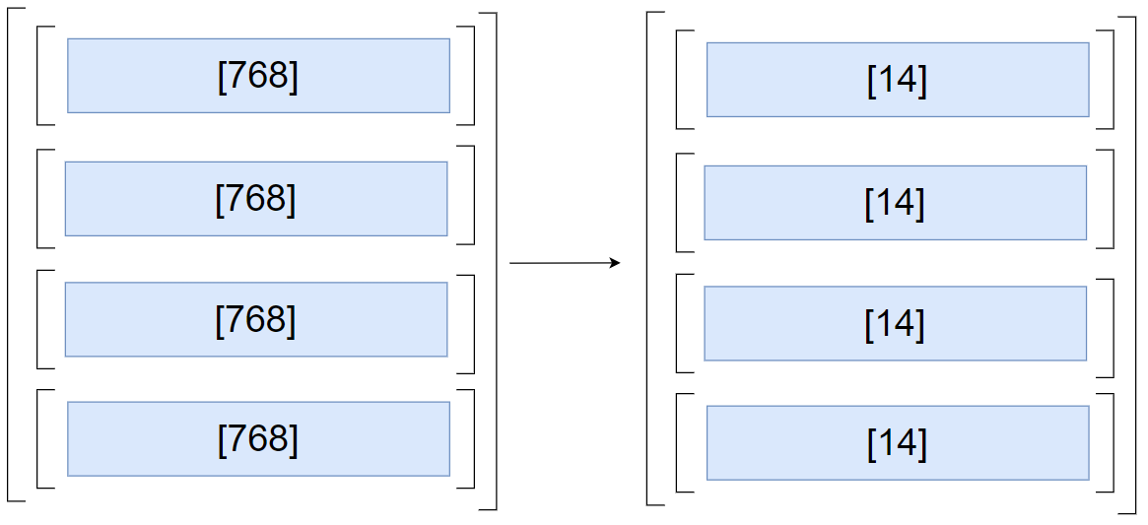
これらの処理によってバッチごとの行列のサイズは
[4, 768] になり, 線形層で [4, 14] に圧縮した後に
Sigmoid 関数に入力して出力を得ている

Slide 53
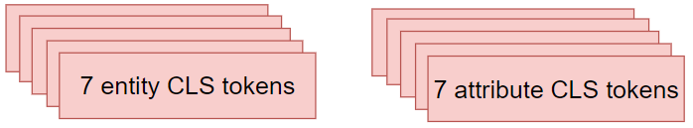
CLS トークンの位置の指定方法
Query | entity CLS 1 | entity CLS 2 | entity CLS 3 | entity CLS 4 | entity CLS 5 | entity CLS 6 | entity CLS 7
Key Value | attribute CLS 1 | attribute CLS 2 | attribute CLS 3 | attribute CLS 4 | attribute CLS 5 | attribute CLS 6 | attribute CLS 7

Slide 54
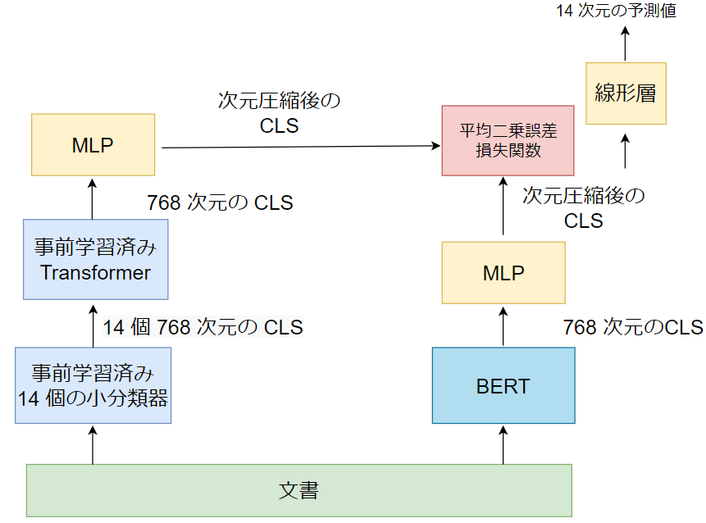
CLS 検証モデル図 CLS Verification Model

Slide 55

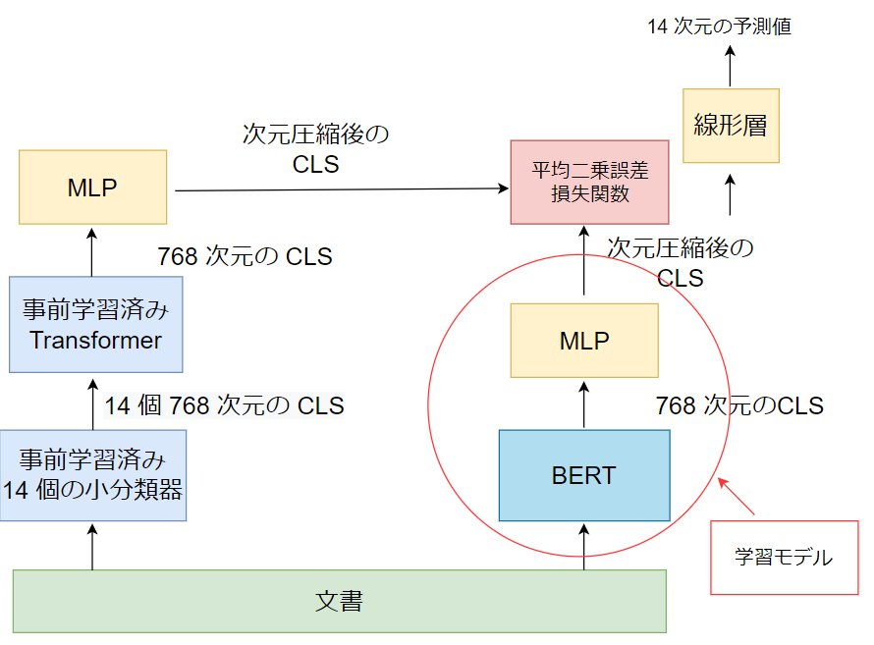

Slide 56
CLS Verification Model
従来手法である BERT+MLP モデルの学習時の正解ラベル
を Mpm+T で得られる CLS 特徴量に置き換える
その特徴量の有効性と従来手法の改良を試みるモデルである

Slide 57
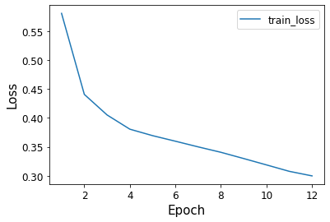
Mpm+T の損失の推移

Slide 58
Mpm+T の micro-F1 の推移

Slide 59
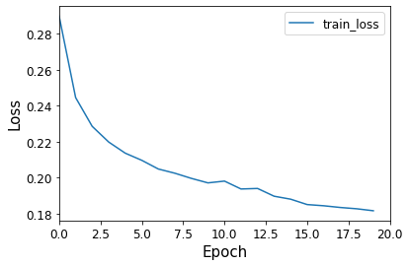
BERT の損失の推移

Slide 60
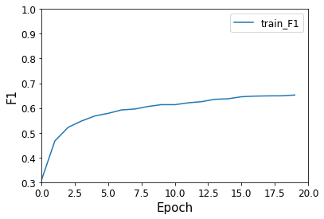
BERT の micro-F1 の推移

Slide 61
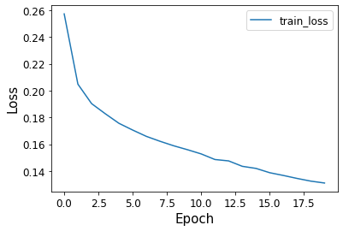
三浦らのモデルの損失の推移

Slide 62
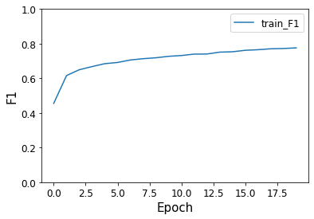
三浦らのモデルの micro-F1 の推移

